Slide 1
Ewiser Forecast Kft.
Napelem + Akku
Bevételi Lehetőségek

Slide 2
Ewiser Csoport
Utolsó túlélő KKV a KÁT-os menetrendezési boom-ból, aki a partnerei kitartásának köszönhetően maradt csak fent!
Ewiser Forecast Kft. Vill ker.(termelés és fogyasztás) és szabályozás
Magyar Erőművek Kft. KÁT
Ewiser ITS Kft. fejlesztés és rendszer üzemeltetés 26fő
520MW PV és 17MW-os dízel/gáz motor portfolió (2,5MW saját PV/dízel tulajdon)
2023-ban több mint 16Mrd bevétel és 1,5Mrd eredmény csoport szinten

Slide 3
KÁT és Prémium jövője
Prémium nem változik
Prémium rendszerben 6db negatív óra esetén nem jár támogatás, ez a kockázat most csökkent, de következő években nőni fog!
KÁT rendszer satbil, az árak az infálcióval emelkedni fognak!
Szabályozás kiépítése ajánlott lesz, aki nem építi ki az kb év 8-15 nap ban nem kap támogatást, így az éves bevételének 3-6%-át elveszítheti!
Ha leállítja a napelemparkot, akkor átalány támogatást kap MWh/MW alapon a maradék KÁT-os termelő termelési áltaga alapján,vagy más módon!
KÁT kvóta takaritható meg, az alul teljesítők kicsit jobban, felül teljesítők kicsit rosszabbul járnak!

Slide 4
HUPX DAM és IDM piaci árkülönbség I.
Az üzleti terv működik KÁT Prémium/METÁR/HUPX árazású fogyasztók esetén
Az akkumulátorhoz külön mérési terv és idősoros KIF almérő (POD) szükséges!
KÁT-ból KÁT Prémiumba lépés nélkül is “lehet”, hogy a jövőben meg lehet oldani az akku ki-be táplálást alméréssel RHD fizetése nélkül!
Független a hazai szabályozói környezettől, nem úgy mint a kapacitás piac!
Fajlagos árkülönbség a következő 2-3 évben csak növekedni fog a növekvő EU-s PV beépítés miatt!

Slide 5
HUPX DAM és IDM piaci árkülönbség II.
2023-ban az EU-ban a beépített BESS energia kapacitás 10,1GW és 36GWh, de 2024-ben már 80-90GWh-orára és 25 GW felé fog emelkedni a teljes EU akkumulátoros energia tároló piac! (közel 100%-os éves növekedési ráta)
Amennyiben 431GWh felé emelkedi ez a mennyiség (órás EU esti fogyasztás), akkor az HUPX árkülönbségek stabilizálódonak és csökkenésnek indulnak, hiszen teljesen el kezdi kiszorítani a gázt az akkumulátor az energia ellátásban, de amíg csak 1db gázos DAM piaci szereplőre is szükség van, addig az árak magasak lesznek!
Az 500 GWh (140-170GW) teljes EU-s akkumulátor kapacitás várhatóan 4 és 6,5 év között fog megvalósulni, ha az éves átlagos növekedési ráta 100% és 50% között alakul. Ezt követően a DAM árrések biztosan csökkenni fognak!
2023-ban az EU-ban és Svájcban összesen 54GW szivattyús tározó működött

Slide 6
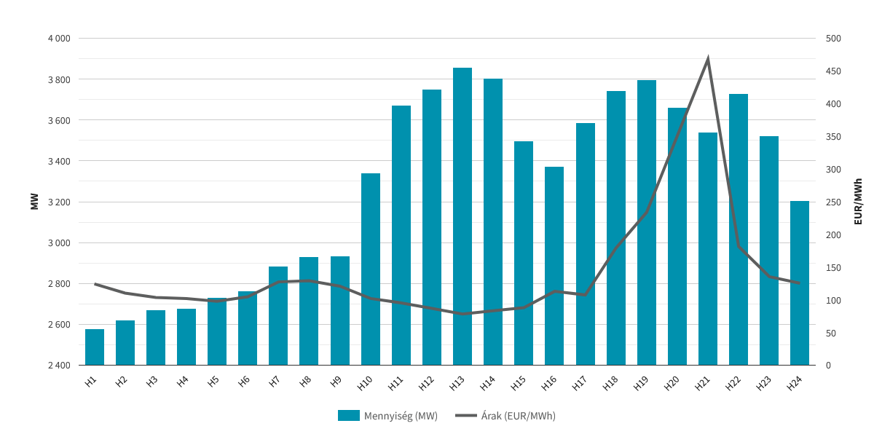
Várható HUPX DAM piaci árkülönbség I.
https://hupx.hu/hu/piaci-adatok/dam/historikus-adatok

Slide 7
Várható HUPX DAM piaci árkülönbség II.
12-15h közötti betáplálás és 19-21h közötti kitáplálás
2024.01.01-től 2024.08.21-ig számítva
Az energiatároló optimális mérete beépített teljesítményhez mérve ezen felhasználás mellett 2h
HUPX DAM árkülöbség 148EUR/MWh

Slide 8
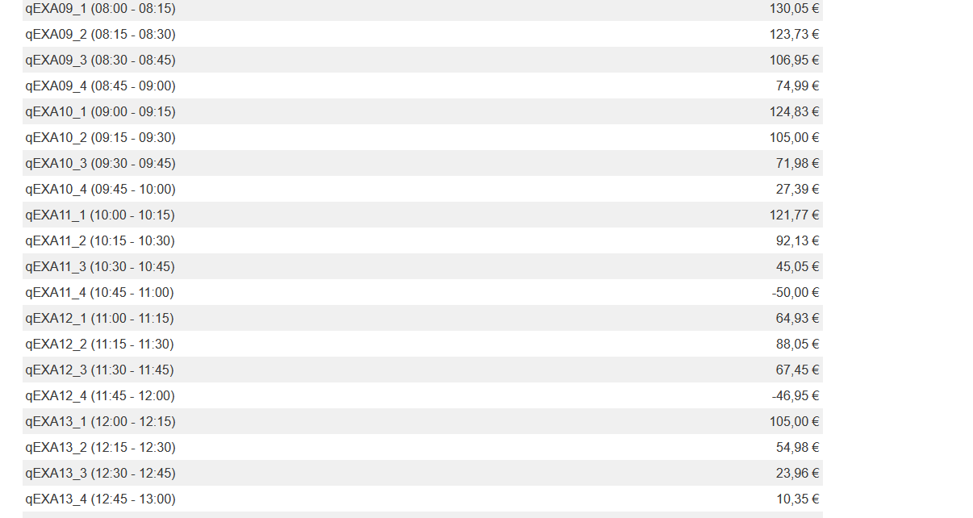
Várható HUPX DAM QH piac
https://www.exaa.at/marktdaten/aktuelle-handelsergebnisse/

Slide 9
Negyedórás HUPX IDM/DAM piaci árkülönbség
DAM QH/IDM QH piac 8 negyed óra ki és be tárolás (első negyedóra maximális termelés és akku kisütés, utolsó negyedóra nincs termelés, akku töltés)
Akku töltöttségi szintje órán belül közel azonos marad
Átlagos DAM QH árkülönbség 8db negyedórán 97,5EUR/MWh
Ez a tevékenység körülbelül 0,5MW esetén 0,5-0,6MWh emelet áras kitáplálást tesz lehetővé, meglévő termelésen túl, csak az akkumulátor termelésére vonatkoztatva!

Slide 10
DAM+IDM szimuláció eredménye I.
0,5MW/ nettó 1MWh BESS, 0,5MW napelem park
2024.01.01-2024.08.21
Áltagos napi árkülönbség 3h betáplálás és 2h kitáplálással 148 EUR/MWh
Napi 1,5 ciklus (1 ciklus HUPX DAM, 0,5 ciklus HUPX IDM/HUPX DAM QH)
90% ciklus hatásfok
(1MWh*148EUR/MWh+0,5MWh*97,5EUR/MWh)*90% = 177.07EUR
90%-éves kihasználtság (téli ködös/havas napokon nincs elég energia a töltésre)
365 nap*90%*177.07EUR = 58 167EUR éves bevétel 0,5MW/1MWh esetén

Slide 11
aFRR Energiadíj szim.eredménye II.
Jelenleg 0,5MW/1MWh (nettó) projekt költsége 270 000 EUR/MWh
Tier 1-es besszállítók min. 6000 ciklus, 10 év garancia, 10000 ciklus max élettartam
Csökkenő BESS árak
Várható éves szinten 0,5MW/1MWh estén további 100-200->150 üzem óra várható (75 ciklus)->75MWh
75MWh*(315 EUR/MWh aFRR fel ár)-60EUR/MWh (PV termelés átlagára ))*90%=16 200 EUR/év energiadíj árrés a PV termelésen túl

Slide 12
HUPX+Energiadíj szim. eredménye III.
2h akku fogyasztás nélkül
Kapacitás nélküli megtérülési idő 270 000EUR/(58 167+16 200EUR)=3,63év
Megtérülési idő csökkenő tároló kapacitás mellett 4 év alatt!
Min élettartam 6000/(365*1,5*0.9+150 ciklus energiadíj)= min 9.33 év
Várható élettartam 11-12 év ezen napi 1,5 ciklus az év 90%-ban és évi 150 ciklus energiadíj
9 hónapja a megtérülési idő több mint 2x ekkora volt!

Slide 13
aFRR kapacitásdíj bevétel 2h akku mellett DAM/IDM kihasználás mellett
Nincs fogyasztás lekötés, 2h akkumulátor
Kizárólag másnapi piaci órás lekötési piacon való részvétel
Pesszimista jövőkép a jelenlegi piaci körülményekből kiindulva
Akár 4-5x-ére nőhet, vagy a 20%-ára csökkenhet egyik hónapról a másikra a kapacitás díj bevétel!
Kapacitás lekötési taktika a HUPX ki-be táplálásnak van alárendelve!

Slide 14
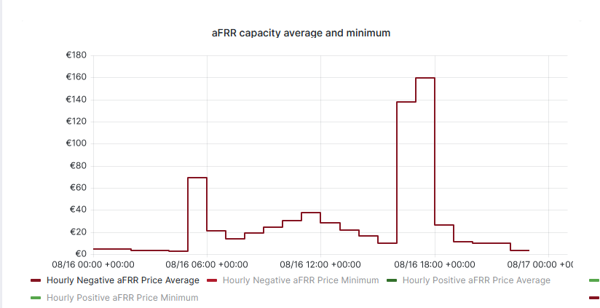
aFRR Másnapi le kapacitás piac EUR/MW/h (Menetrendezett kisütéskor lehet kapni!)
https://dashboard.ewiser.hu/admin/capacity-stat

Slide 15
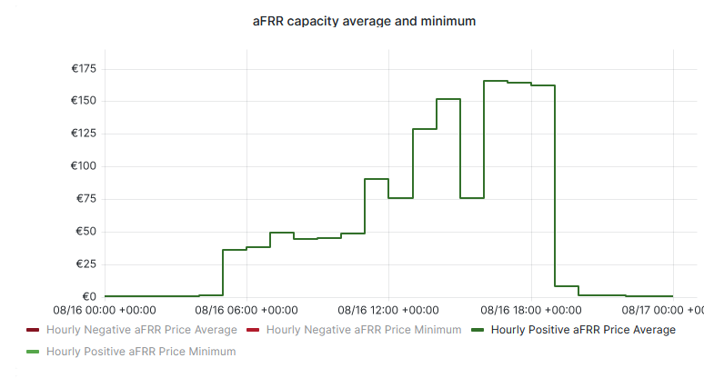
aFRR Másnapi fel kapacitás piac (Menetrendezett töltéskor lehet kapni!)
https://dashboard.ewiser.hu/admin/capacity-stat

Slide 16
aFRR Másnapi kapacitás piac (pesszimista) HUPX kihasználás mellett
Jelenleg elérhető kapacitásdíj bevétel kevesebb mint 50%-ával számoltam!
Este 19-21h közötti átlagos le kapacitás díj bevétel 40 EUR/MW/h (kitáplálás)
Fel kapacitás díj bevétel 12-15h között (töltés) 5EUR/MW/h
Fel kapacitás díj bevétel 17-19h között (akku töltött) 50EUR/MW/h
Egyéb órákban a bevéltél elhanyagolható, mert vagy negyedórás piaci aktivitás van, vagy minimális a másnapi lekötési ár (esti órák)

Slide 17
aFRR Másnapi kapacitás piaci bevétel (pesszimista)
HUPX kihasználás mellett fogyasztás lekötés nélkül!
0,5MW/1MWh esetén
aFRR le 19-21h (termelés) között 2*40EUR/MW/h*0,5MW = 40EUR MWh naponta
aFRR fel 12-15h 3*5EUR/MW/h*0,5MW (7,5EUR) + 17-19h 50EUR= 57,5EUR naponta
75% éves kihasználtság
10% sikerdíj, 10%-os kapacitás díj külön adó
365*(40+57,5EUR)*75%*90%*90%=21 619 EUR évente

Slide 18
2h akku DAM/IDM modell teljes megtérülés kapacitásdíjjal együtt
Kevésbé függ a megtérülési idő a kapacitás piactól, a HUPX modell mellett
Energiadíj bevétel is független lesz Magyarországtól a 2026-os PICASSO projekt miatt!
270 000 EUR/(58 167 EUR(DAM,IDM spread) + 21 619 EUR(kapacitásdíj)+ 16 200EUR (energiadíj)) = 2,81 év
Megtérülés 3 éven belül pesszimista körülmények között 10 év garancia mellett!

Slide 19
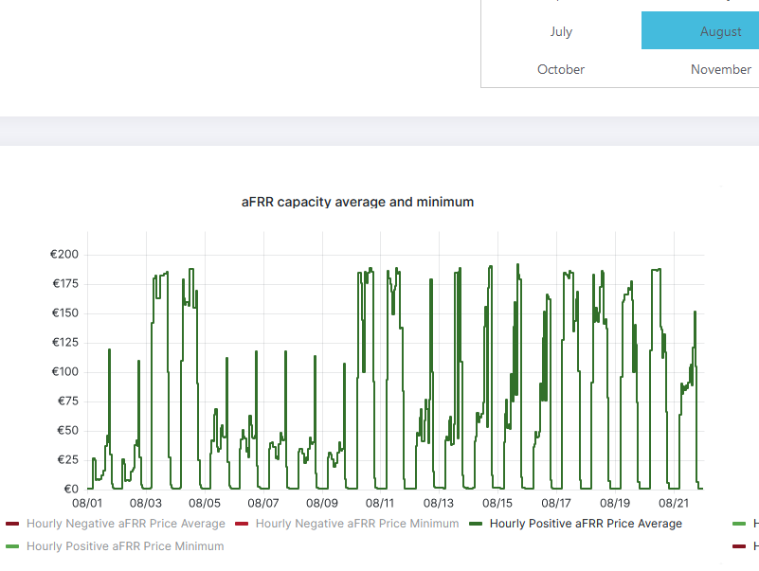
Havi aFRR fel kapacitás díj árak

Slide 20
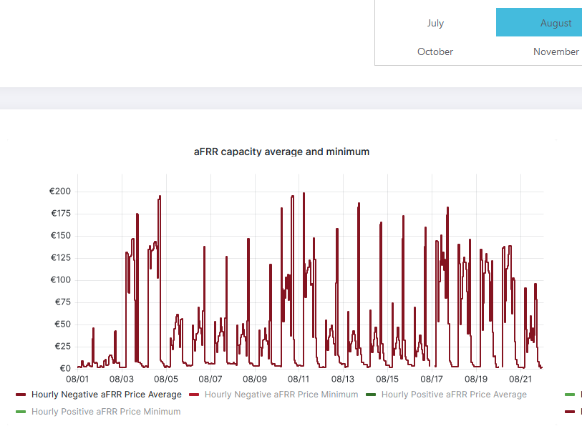
Havi aFRR le kapacitás díj árak

Slide 21
Feltételek
Meglévő erőmű esetén nem szükséges a meglévő inverterek cseréje, ez egy akku AC csatolás külön inverterekkel
Az akku a transzformátor mellé kerülne telepítésre, külön transzofrmátor telepítés nélkül!
Ez koncepció ugyanúgy érvényes meglévő és építés előtt álló napelem parkok esetén!
KÁT-os erőmű esetén vagy kizárólag a kapacitás piaci modell használható, vagy belép az erőmű a KÁT Prémiumba és akkor már a HUPX ki-be táplálás taktika is alkalmazható!
Prémium támogatás estén a MAVIR a referencia árat az országos napelems termelés alapján számolja ki, így HUPX DAM árkülönbséges taktika működőképes, mert nem egyedi HUPX DAM fajlagos ár a prémium támogatás elszámolásának!

Slide 22
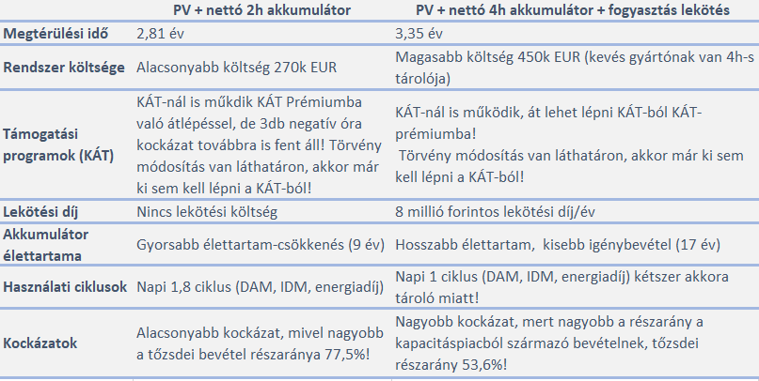
Konkluzió

Slide 23
Problémák
PV erőmű hibridizáció nagyon nehéz
Működő 6,4MW dízel + 16MW PV hibrid erőmű és akku adatbeolvasás
Akku integrálás folyamatban
Energiadíjban open-book szinte lehetetlen, kapacitás díjban működő képes!
Közel végtelen taktikai lehetőség, (Havi, másnapi kapacitás tender, HUPX, becslés javítása…)

Slide 24
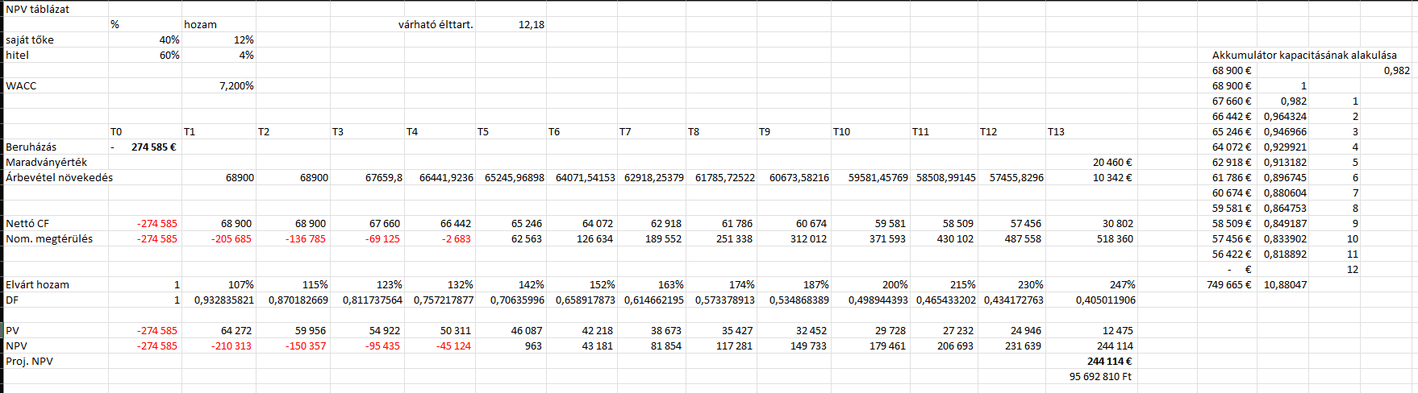
Megtérülés Excel

Slide 25
Köszönöm a figyelmet!
Az előadás anyaga és letölthető: https://ewiser.ai/bess

